Slide 1
Web开发一
第五章 构建页面内容（三）

Slide 2
本讲目标
掌握表格元素的基本概念及应用
掌握表单元素的基本概念及应用

Slide 3
网页中插入表格
本节内容
网页中插入表单

Slide 4
网页中插入表格
本节内容
网页中插入表单

Slide 5
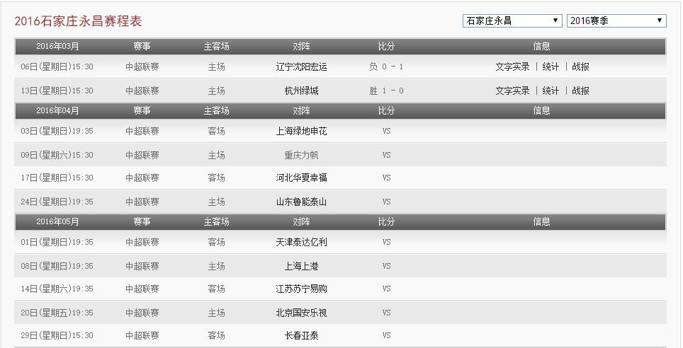
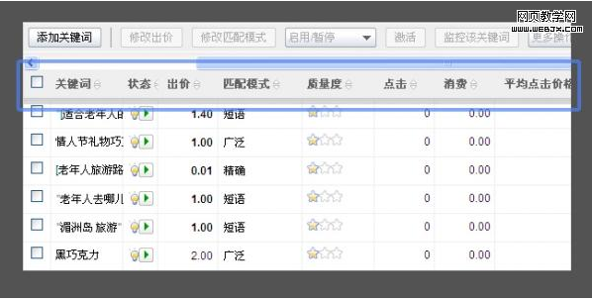
认识网页元素——表格
Notes:
这两页幻灯片的意义，是告诉学生：表格时网页里面常见到的元素，在我们日常使用的网站中，经常见到表格

Slide 6
认识网页元素——表格
例：
http://www.w3school.com.cn/tags/tag_img.asp
http://www.hebtu.edu.cn/a/sdxb/jgsz/glfw/index.html

Slide 7
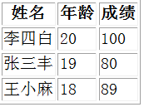
表格相关的基本概念
表格
表头
行
单元格

Slide 8
与表格相关的HTML标签——代码实现
<html>
<body>
<table border="1">
<tr>
<th>姓名</th>
<th>年龄</th>
<th>成绩</th>
</tr>
<tr>
<td>李四白</td>
<td>20</td>
<td>100</td>
</tr>
<tr>
<td>张三丰</td>
<td>19</td>
<td>80</td>
</tr>
<tr>
<td>王小麻</td>
<td>18</td>
<td>89</td>
</tr>
</table>
</body>
</html>
demo4_1.html

Slide 9
词汇(标签)：<table></table>
语法：1. 成对出现
2. 表的开始和结束位置
语义：定义一个表格

Slide 10
表格相关的标签和属性
词汇(标签)：<tr></tr>
语法：1. 成对出现
2. 嵌套于<table></table>标签内
语义：定义一行
词汇(标签)：<th></th>
语法：1. 成对出现
2. 嵌套于<tr></tr>标签内
语义：定义表头
词汇(标签)：<td></td>
语法：1. 成对出现
2. 位于<tr></tr>内
语义：定义一个单元格

Slide 11
表格通用属性
相关属性：
width:规定表格元素的宽度（pixels或%）
bgcolor：表格背景颜色
background：表格背景图
align：表格的对齐方式

Slide 12


表格的可选属性
<html>
<body>
<table border=“1 " >
<tr>
<th>姓名</th>
<th>年龄</th>
<th>成绩</th>
</tr>
<tr>
<td>李四白</td>
<td>20</td>
<td>100</td>
</tr>
</table>
</body>
</html>
demo4_2.html

Slide 13
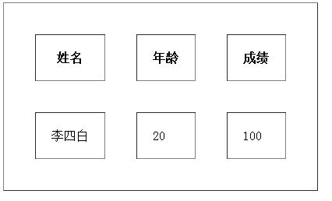
表格的可选属性
<body>
<table border=“1 " cellpadding = "20" cellspacing = "40">
<tr>
<th>姓名</th>
<th>年龄</th>
<th>成绩</th>
</tr>
<tr>
<td>李四白</td>
<td>20</td>
<td>100</td>
</tr>
</table>
</body>
cellspacing
cellpadding
demo4_3.html

Slide 14
表格相关的标签和属性
相关属性：
border： 表格边框的宽度（pixels）
bordercolor：表格边框的颜色
cellpadding : 单元边沿与其内容之间的距离
cellspacing : 单元格之间的空白（pixels或%）

Slide 15

表格单元格的合并——跨列
<body>
<table border="1">
<tr>
<th>姓名</th>
<th>年龄</th>
<th>成绩</th>
</tr>
<tr>
<td>李四白</td>
<td colspan = “2" >2888880</td>
</tr>
</table>
</body>
demo4_4.html

Slide 16

表格单元格的合并——跨行
<html>
<body>
<table border="1">
<tr>
<th>姓名</th>
<th>年龄</th>
<th>成绩</th>
</tr>
<tr>
<td rowspan = "2" >张三丰</td>
<td>19</td>
<td>80</td>
</tr>
<tr>
<td>18</td>
<td>89</td>
</tr>
</table>
</body>
</html>
demo4_5.html

Slide 17
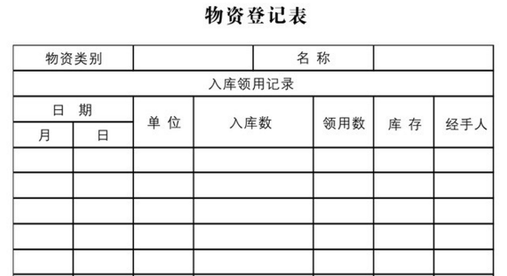
试一试

Slide 18
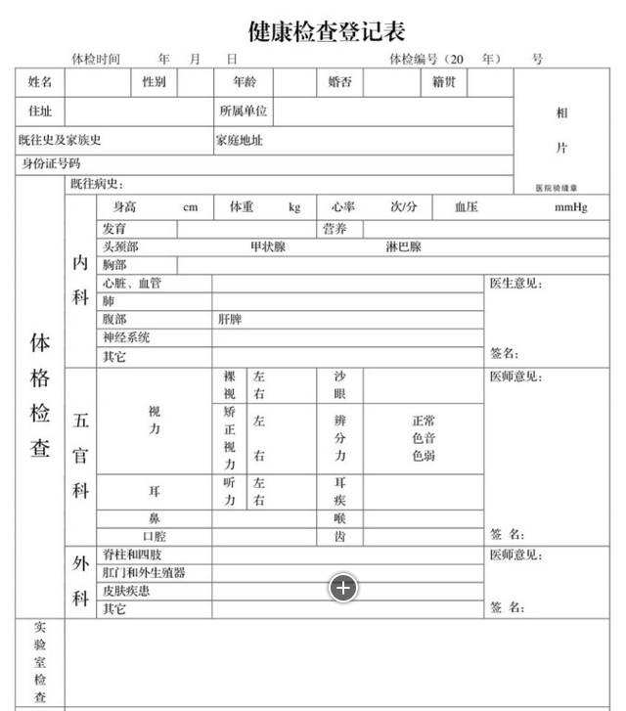
试一试

Slide 19
网页中插入表格
本节内容
网页中插入表单

Slide 20
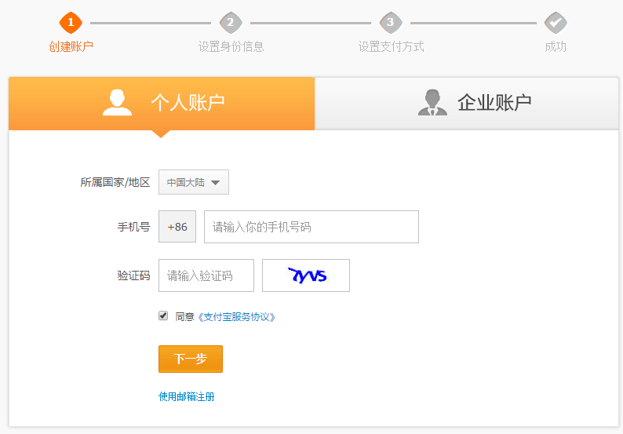
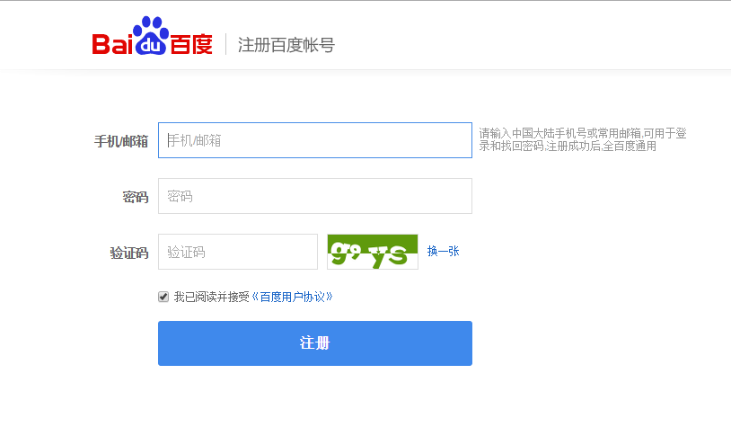
认识表单元素

Slide 21
表单元素的作用及HTML标签
是一个包含表单控件的区域
允许用户在表单中输入信息的元素
是用户向服务器传输数据的接口

Slide 22
表单标签（form）的使用
标签：<form></form>
相关属性：
action：规定当提交表单时向何处发送表单数据
值：URL
method：规定用于发送 form-data 的 HTTP 方法。
值：get/post

Slide 23

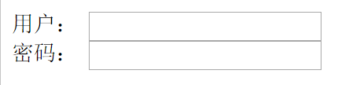





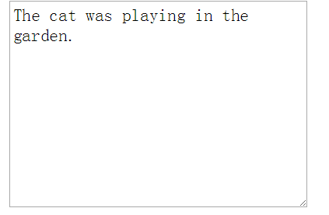

表单控件

Slide 24
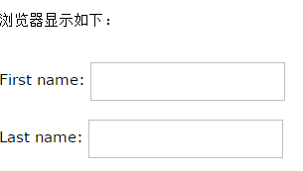
表单控件
文本域： （Text Fields）
当用户要在表单中键入字母、数字等内容时，就会用到文本域。
<form>
First name:
<input type ="text" name="firstname" />
<br />
Last name:
<input type="text" name="lastname" />
</form>
demo4_6.html

Slide 25

表单控件
密码域：
当用户要在表单中键入密码时，就会用到密码域。
<form>
密码：
<input type="password" name="password">
</form>
demo4_7.html

Slide 26

表单控件
单选按钮：（Radio Buttons）
<form>
<input type="radio" name="sex" value="male" />
Male
<br />
<input type="radio" name="sex" value= "female" />
Female
</form>
name属性值需要一致
demo4_8.html

Slide 27

表单控件
复选框：（ Checkboxes）
<form>
<input type="checkbox" name="bike" />
I have a bike
<br />
<input type="checkbox" name="bike" />
I have a car
</form>
name属性值需要一致
demo4_9.html

Slide 28
表单控件
file：
<form>
<input type="file" name="ding">
</form>
demo4_10.html

Slide 29
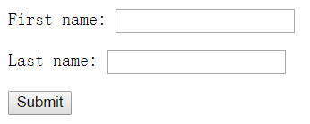

表单控件
submit和button：
<form action="form.asp" method="get" >
<p>First name: <input type="text" name="fname" /></p>
<p>Last name: <input type="text" name= "lname" /></p>
<input type="submit" value="Submit" />
<input type="button" value="Hello world!">
</form>
demo4_12.html

Slide 30
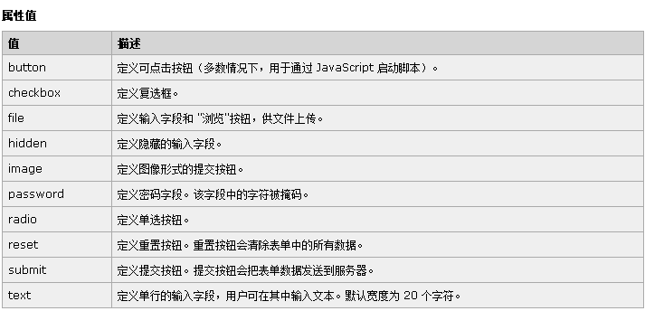
表单标签总结一
<input> 标签：用于搜集用户信息。
根据不同的 type 属性值，输入字段有很多种形式

Slide 31
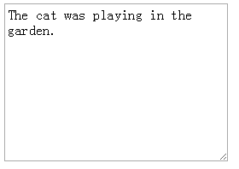
表单控件
多行文本域：
<form>
<textarea rows="3" cols="20">
The cat was playing in the garden.
</textarea>
</form>
相关属性：
rows：规定文本区内可见行数
cols：规定文本区内可见列数
demo4_11.html

Slide 32

表单控件
下拉列表：
<form>
<select name="class">
<option value="first">软件一班</option>
<option value="two"> 软件二班</option>
<option value="three">软件三班</option>
<option value="four"> 软件四班</option>
</select>
</form>
demo4_13.html

Slide 33
表单标签总结二
标签 | 描述 | 属性
select | 1.用于创建下拉菜单控件 2.必须有开始标签和结束标签 | name：指定控件名称
option | 1.用于定义列表中的可用选项。 2. option 元素位于 select 元素内部。 | value：指定选项值

Slide 34
本节小结
表格的相关HTML标签及属性
表单的相关HTML标签及属性

Slide 35
谢 谢
Thank You

